Slide 1
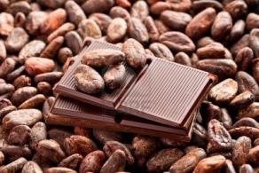
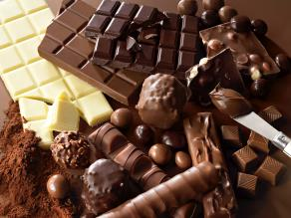


Cacao et Chocolat
Cardinaux Yan

Slide 2
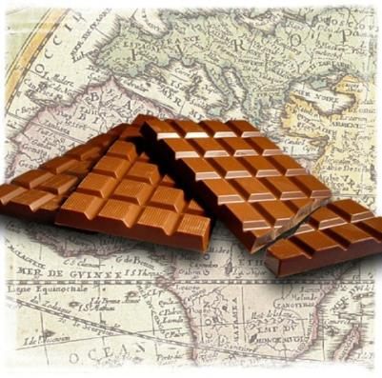
Généralités
Le cacao était déjà cultivé par les Mayas vers 600 après J.-C. sur la presqu’île de Yucatan (Mexique)
La préparation du cacao n’a vraiment acquis tout son importance que vers le début du XIXe siècle, lorsqu’on est parvenu à décomposer les fèves de cacao et à dégraisser partiellement le cacao en pâte (ou liqueur de cacao)

Slide 3
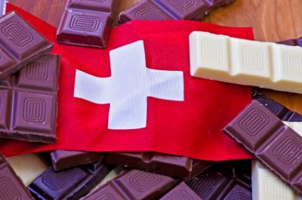
Généralités
Le chocolat et le cacao que l’on préparait à l’époque étaient grossiers, généralement trop épicés et sablonneux
Les pionniers suisses du chocolat ont considérablement amélioré la qualité, créant ainsi les bases pour la réputation de la Suisse comme pays du chocolat

Slide 4
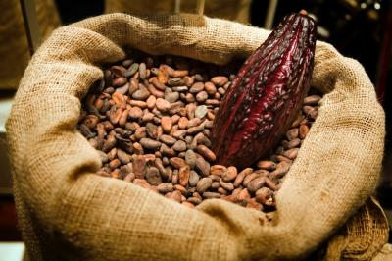
Cacao
On appelle cacao aussi bien les fèves du cacaoyer que la liqueur de cacao qu’on produit avec elles, la poudre de cacao ainsi que la boisson produite avec elles, la poudre de cacao avec du lait ou de l’eau et du sucre
Le cacao en pâte est l’élément de base de la poudre de cacao et pour la production du chocolat

Slide 5
Traitement
5 premières étapes
(Avant importation)
Cacaoyer / Cabosse (récolte)
Ecabossage
Fermentation
Séchage
Stockage / Transport
11 secondes étapes
(Après importation)
Achat / Contrôle et mélange des fèves
Concassage
Torréfaction
Broyage
Pressage / Blutage
Malaxage
Broyage
Conchage
Tempérage
Mélange
Moulage / Enrobage

Slide 6
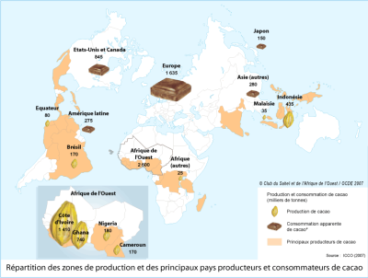
1) Culture et récolte
Le cacaoyer ne croît que dans les zones les plus chaudes du globe en Amérique centrale, en Amérique du Sud, en Afrique et en Asie
2 récoltes par année
Il porte en même temps des fleurs et des fruits (cabosses) à différents niveaux de maturité, et cela tout au long de l’année
La récolte est très délicate car il faut veiller à n’abîmer ni les fleurs ni les cabosses encore vertes

Slide 7
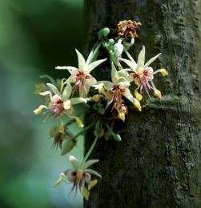
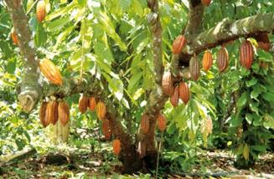
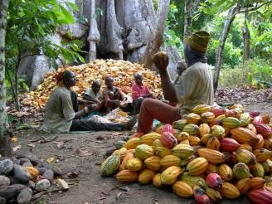
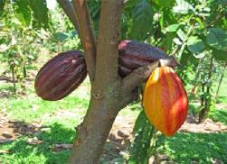
1) Culture et récolte
Cabosse

Slide 8
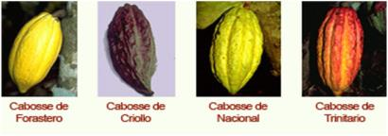
Les variétés
Variétés | Définitions
Forastero | Ont des fèves violettes et des cabosses le plus souvent vertes et jaunes à maturité. Ils proviennent de l’Amazonie. C’est le cacao le plus produit dans le monde (75 %)
Criollo | Donnent des cacaos fins Sont originaire d’Amérique centrale et du Mexique. Ses fèves sont grosses, claires, ses cabosses vertes, orangées à maturité. Il ne correspond cependant qu’à 7 % de la production mondiale car il est fragile et sensible aux maladies
Trinitario | Sont des hybrides entre les 2 groupes précédents. Il ont été identifié à Trinidad. Représente 15 % de la production mondiale
National | Est considéré part certains comme une variété à part entière Les fèves ont la particularité d’êtres violettes comme les forasteros, mais elles fermentent rapidement comme les criollos

Slide 9
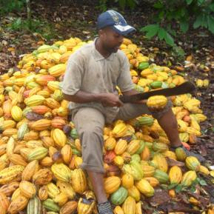
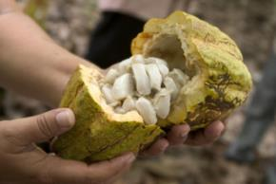
2) Ecabossage
Le rendement : 1500 cabosses par homme et par jour
Il a lieu au maximum dans les 2 à 4 jours qui suivent la cueillette
Les cabosses sont ouvertes sur place dès la récolte, on transporte ensuite uniquement les fèves
C’est une opération manuelle. Tous les essais de mécanisation se sont révélés décevants
On procède avec un couteau dans le sens de la longueur ou perpendiculairement au grand axe en frappant les cabosses sur une pierre ou une bille en bois
On racle l’intérieur des cabosses pour en retirer, avec la pulpe qui les entoure, les fèves auxquelles on fait subir un processus de fermentation

Slide 10
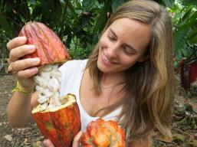
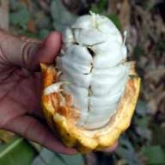
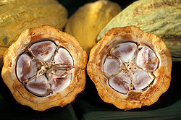
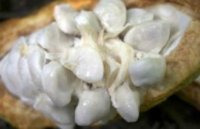
Mucilage
Les cabosses fraîches sont gluantes car elles sont entourées d'une pulpe blanche appelée mucilage, celui-ci est sucré, acidulé et constitué à 80 % d'eau, 15 % de glucose et 5 % de pectine

Slide 11
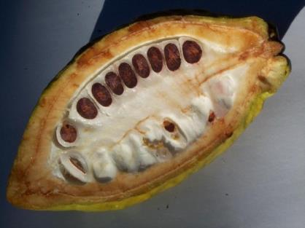
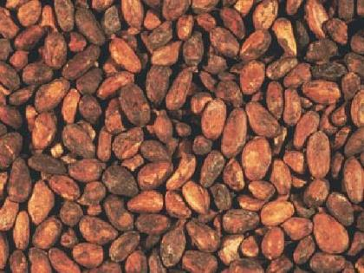
Fèves de cacao

Slide 12
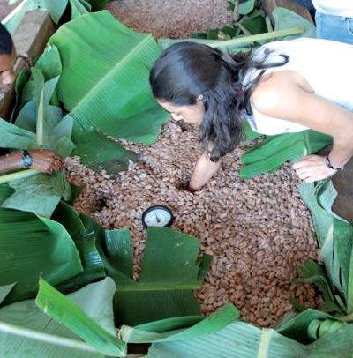
3) Fermentation
Doit débuter au plus tard 8 heures après le cabossage
Consiste à rassembler les fèves pendant 5 à 6 jours, en tas ou dans des grands paniers ou des caisses en bois de contenance de 100 à 1.000 kg
La fermentation des fèves a pour but de :
Débarrasser les fèves de la pulpe mucilagineuse qui l’entoure
Tuer l’embryon et anéantir la faculté germinative des fèves pour que l'on puisse les conserver
Provoquer le développement des précurseurs d’arôme
Les fèves de cacao doivent être brassées toutes les 24, 48, 96 heures
La fermentation des fèves a lieu sous l’action des levures apportées par divers contacts (mains des écabosseurs, matériels, insectes, …)
C’est une fermentation alcoolique tout d’abord, puis une fermentation lactique et enfin une fermentation acétique qui ont lieu tour à tour
Celui-ci constitue une étape décisive pour l’extraction du précieux cacao brut

Slide 13
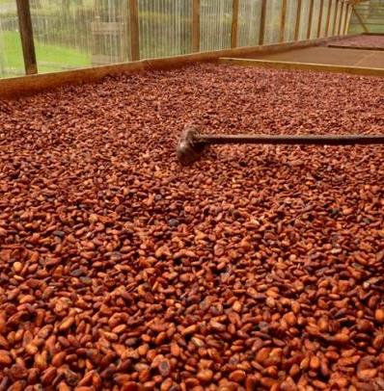
4) Séchage
Le cacao brut fermenté contient encore 60 % d’eau, raison pour laquelle on l’étale sur des sols ou des nattes en plein soleil pour le faire sécher
Au bout d’une semaine, l’eau s’est évaporée, les fèves ont pris une couleur brune, l’arôme est devenu plus marqué
Les fèves sont exportées sous cette forme, emballées dans des sacs de jute

Slide 14
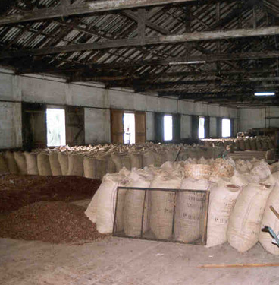
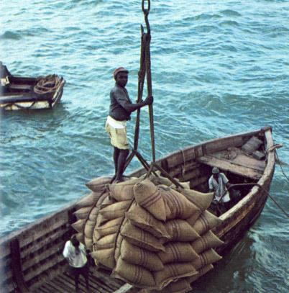
5) Stockage et transport

Slide 15
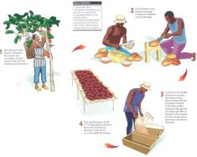
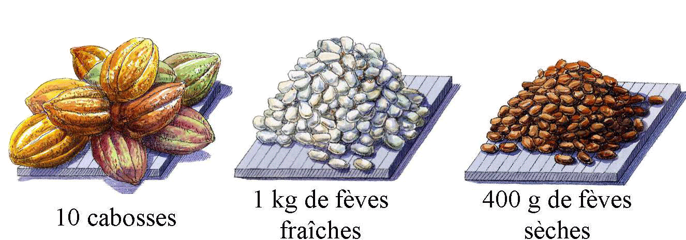
Récapitulation
5 premières étapes (Avant importation)
Cacaoyer / Cabosse (récolte)
Ecabossage
Fermentation
Séchage
Stockage / Transport

Slide 16

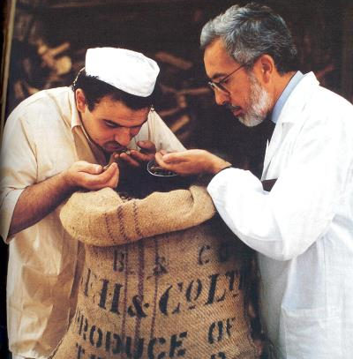
1) Achat / Contrôle et mélange des fèves

Slide 17
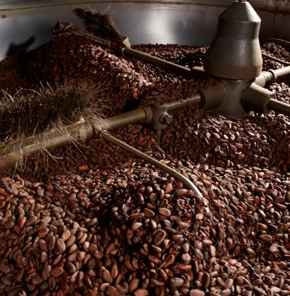
2) Torréfaction
Dans les fabriques de chocolat, les fèves de cacao sont nettoyés, puis torréfiées à une température de 100 à 140 °C (environ 30 minutes)
Ceci provoque l’apparition de substances aromatiques

Slide 18
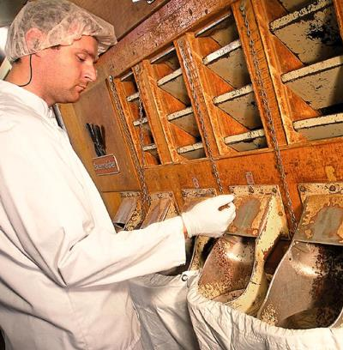
3) Concassage
Elles passent ensuite dans des machines qui les décortiquent, les dégerment et les concassent
A partir de la fève, on sépare le grain de cacao de la coque
Les fèves concassées sont ensuite regroupées selon la qualité et le prix
Grué : éclat de fève de cacao torréfié puis concassé

Slide 19
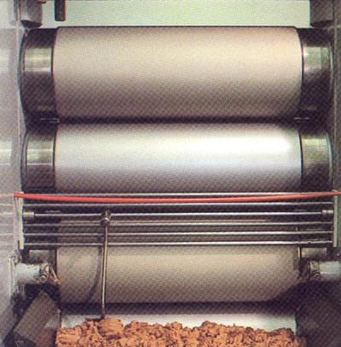
4) Broyage
Les fèves concassées sont ensuite regroupées selon la qualité et le prix en mélanges spécifiques, et moulues par des cylindres en une pâte lisse et coulante
Plus le produit fini est moulu finement, plus il est cher
La pâte de cacao ainsi obtenue contient 50 % de matière grasse, le beurre de cacao
Elle constitue le produit semi-fabriqué qui sera utilisé pour la fabrication de poudre de cacao et de tous les chocolats
Pâte de cacao

Slide 20
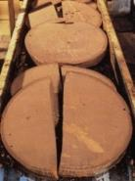
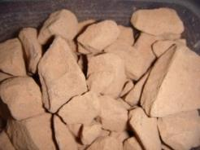
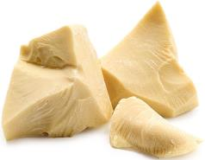
5) Pressage / Blutage
A partir de la pâte de cacao, le pressage sépare la partie liquide et la partie solide
Etant donné sa forte teneur en graisse, la pâte de cacao ne peut être pulvérisée telle quelle
Il faut donc retirer une partie du beurre de cacao par pressage
La masse solide restante est cassée puis finement moulue pour former la poudre de cacao
Partie solide : tourteau (poudre de cacao)
Partie liquide : beurre de cacao

Slide 21
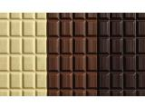
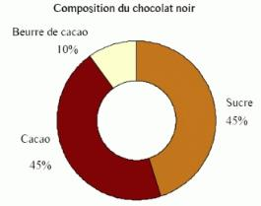
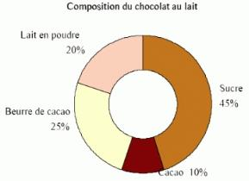
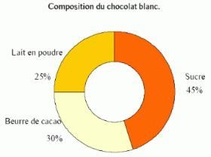

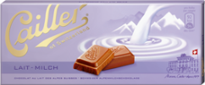
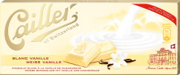
6) Malaxage
Pour obtenir le chocolat, on mélange dans le pétrin les différents ingrédients

Slide 22
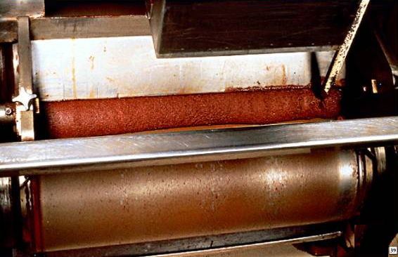
7) Broyage
Pour obtenir une pâte fine

Slide 23
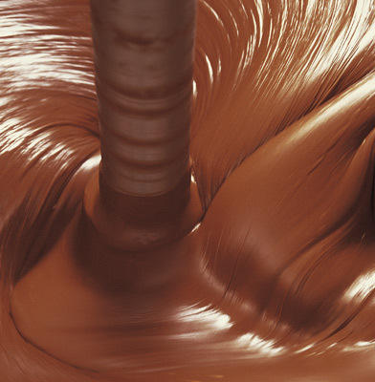
8) Conchage
( C’est ici que le savoir–faire du chocolatier se révèle)
Pour rendre le chocolat plus lisse et affiner le goût
Bien que la pâte de cacao se compose déjà pour moitié de beurre de cacao, on ajoute encore une certaine quantité de ce dernier pour obtenir une consistance plus moelleuse et une saveur plus douce
On parvient au moelleux et à la douceur souhaitée en affinant et en cochant encore longuement les ingrédients une fois mélangés

Slide 24
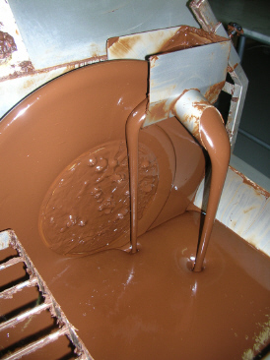
9) Tempérage
C’est le tempérage qui permet une bonne cristallisation du chocolat en lui donnant un aspect brillant, une texture croquante et fondante

Slide 25
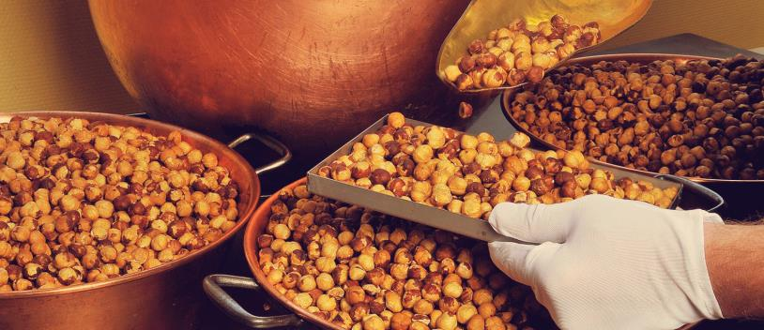
10) Mélange
Le chocolat est associé selon les goûts aux noisettes, amandes, raisins, fruits confits, céréales, riz soufflé …

Slide 26
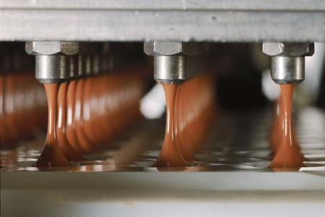
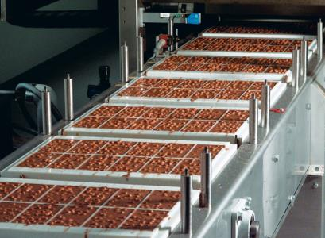
11) Moulage / Enrobage
Tablettes / Moulages / Bonbons de chocolat / Barres / Billes de chocolat / Pâtes à tartiner

Slide 27
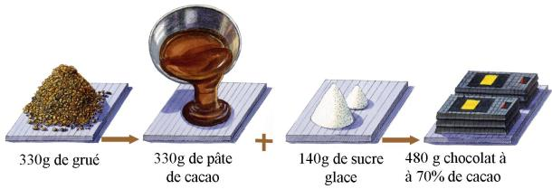
Récapitulation
11 secondes étapes (Après importation)
Achat / Contrôle et mélange des fèves
Concassage
Torréfaction
Broyage
Pressage / Blutage
Malaxage
Broyage
Conchage
Tempérage
Mélange
Moulage / Enrobage

Slide 28
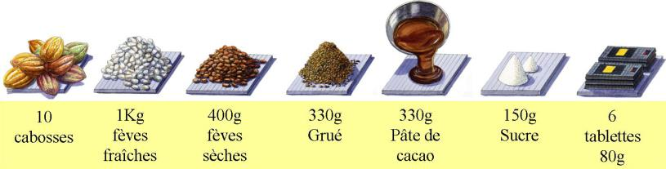
Du cacao à la tablette de chocolat

Slide 29
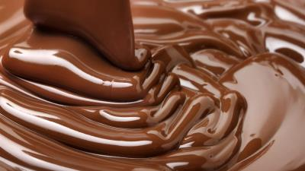
Chocolat
Le chocolat est un mélange de pâte de cacao et de sucre, auquel on ajoute, suivant la sorte, du beurre de cacao, de la graisse ou huile végétale, des épices, des amandes, des noix, du lait ou d’autres composants
Ceux-ci déterminent le caractère, l’arôme et le nom du produit

Slide 30
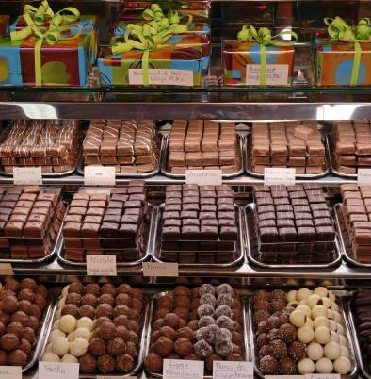
Stockage
Le cacao et le chocolat sont très sensibles aux odeurs extérieures, à la lumière du soleil, à la chaleur, aux différences de température et à l’humidité
De plus, le cacao peut être attaqué par la mite de la farine ou du cacao

Slide 31
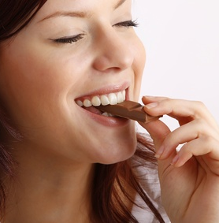
Substances nutritives
Principalement de la graisse (beurre de cacao)
Selon le produit du sucre (jusqu’à plus de 50 %)
Théobromine (pouvoir diurétique et stimulant)
Substances minérales
Vitamines
Fibres alimentaires

Slide 32
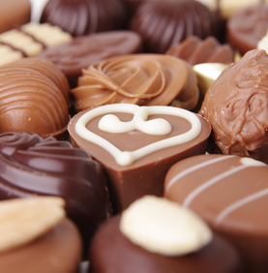
Variétés de chocolat
C’est la part de cacao, de beurre de cacao et de lait qu’ils contiennent qui déterminent la couleur et la saveur des chocolats clairs, foncés ou blancs

Slide 33



Produits de cacao et de chocolat

Slide 34

Couverture foncée
Forte proportion de cacao, sans poudre de lait, avec adjonction de graisse de lait pour certaines sortes (retarde la formation de marque de graisse)
Arôme de cacao très marqué

Slide 35

Couverture au lait
Forte proportion de beurre de cacao et de graisse de lait, avec adjonction d’éléments du lait pour certaines sortes
Arôme de lait équilibré à très marqué

Slide 36

Couverture blanche
A base de sucre, de beurre de cacao et de poudre de lait
Arôme de lait très marqué, faible saveur de cacao

Slide 37

Couverture avec adjonction
Une base de couverture de lait ou foncée, avec des noisettes, des amandes ou du café torréfiés, etc.

Slide 38

Couverture au chocolat
Contient au plus 50 % de sucre et au moins 33 % de pâte de cacao
La part de beurre de cacao est d’au moins 31 %

Slide 39

Chocolat en poudre
Produit homogène fabriqué avec du chocolat pulvérisé

Slide 40

Poudre de cacao
Tourteau de cacao moulu
Les parts de beurre de cacao et de sucre influencent sa couleur, son arôme et sa saveur

Slide 41

Poudre instantanée
Principalement à base de sucre et de cacao, se dissout immédiatement dans un liquide froid ou chaud

Slide 42

Conseils pratiques
Lorsqu’on utilise de la poudre de cacao non sucrée pour les entremets, il n’est pas nécessaire d’adapter le sucre dans la recette
Si on utilise de la poudre de cacao, il faut diminuer la part de farine dans la recette
Le cacao peut être utilisé pour décorer, saupoudrer, faire des dessins, etc.
Une couverture précristallisée ne doit pas être tempérée
Lorsqu’on travaille avec du chocolat (couverture), le local devrait atteindre une température de 20 à 22°C et être sec. La différence de température entre la couverture et le noyau qui doit être recouvert devrait être aussi faible que possible

Slide 43


Tempérage / Précristallisation
50°C
Couverture foncée 31-33°C
Couverture lait 30-32°C
45°C
Couverture blanche 29 -31°C
32°C
27°C
15°C

